Slide 1
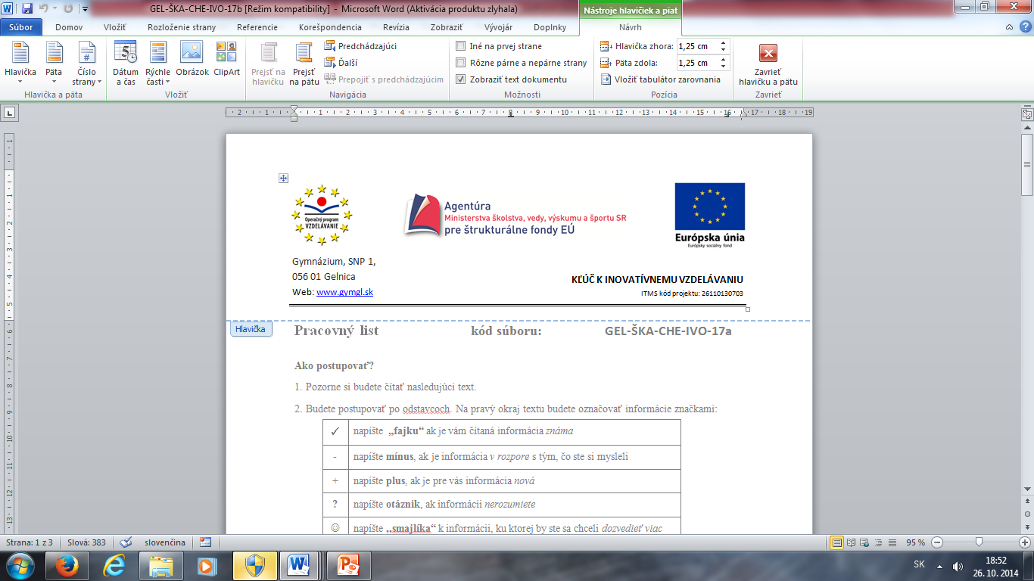

RNDr. Lenka Škarbeková
GEL-ŠKA-CHE-IIIA-39

Slide 2
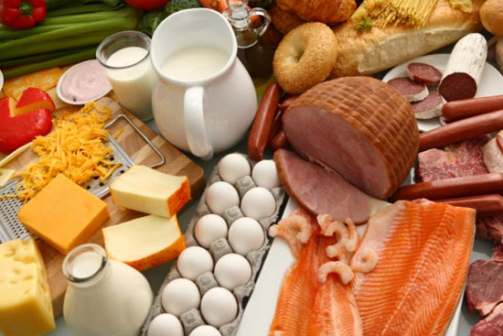


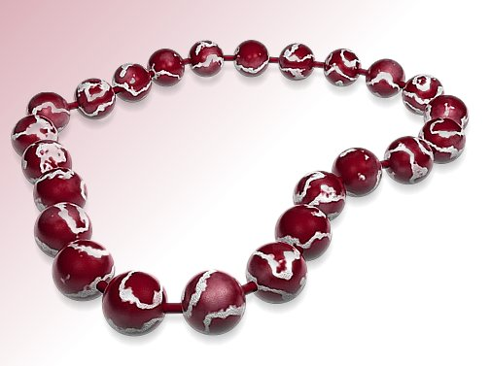


Slide 3
Aminokyseliny
substitučné deriváty karboxylových kyselín
v molekule obsahujú aspoň jednu aminoskupinu a jednu karboxylovú skupinu
  aminoskupina NH₂
  karboxylová skupina COOH
existuje viac ako 300 aminokyselín
20 z nich je súčasťou bielkovín = proteinogénne AMK

Slide 4

-COOH skupina je nositeľkou kyslých vlastností
-NH₂ skupina je nositeľkou zásaditých vlastností
Podľa počtu skupín - AMK:
počet skupín -COOH = -NH_{2 _________________}
počet skupín -COOH < -NH_{2 _________________}
počet skupín -COOH > -NH_{2 _________________}

Slide 5

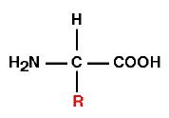
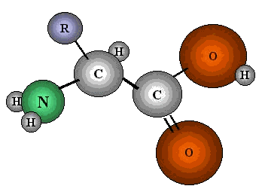
väčšina prírodných aminokyselín sú
α-AMK (karboxylová aj aminoskupina sú na α-uhlíku – uhlík č.2)
ε δ γ β α - COOH
6 5 4 3 2 1
*

Slide 6
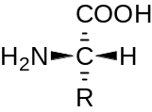
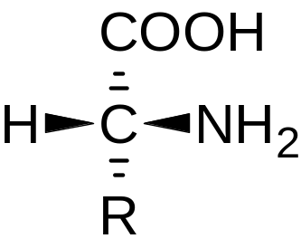
Priestorové usporiadanie AMK
s výnimkou glycínu sú opticky aktívne látky (otáčajú rovinu polarizovaného svetla)
Zopakujeme si: Čo je podmienkou optickej aktivity?
__________________________________
2 možné stereoisomery (enantiomery): L a D
(v bielkovinách se vyskytují pouze L-AK)
D-AK: L-AK:

Slide 7
Názvoslovie aminokyselín
triviálne názvy
každá AMK má trojpísmenovú skratku
Pr. Gly, Ala…

Slide 8
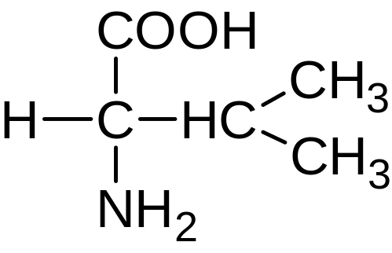
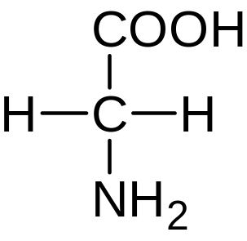
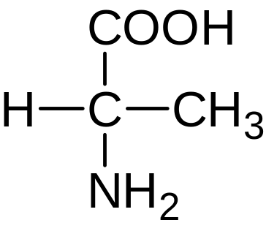
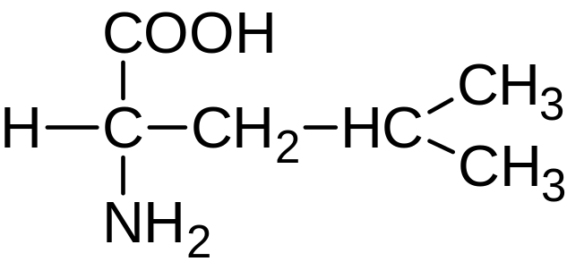
Jednotlivé aminokyseliny
Nepolárne aminokyseliny
Glycín (Gly):
Alanín (Ala):
Valín (Val):
- esenciálna
Leucín (Leu):
- esenciálna

Slide 9
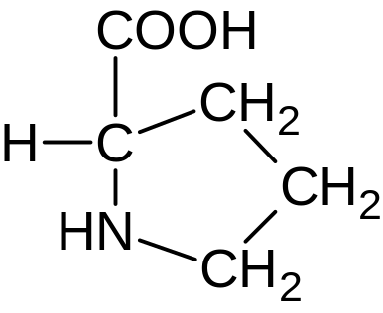
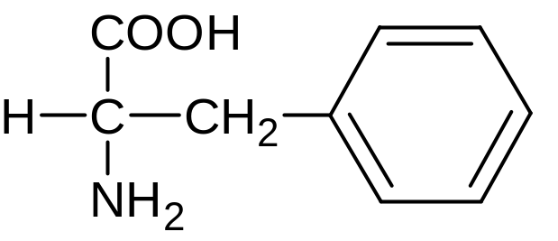
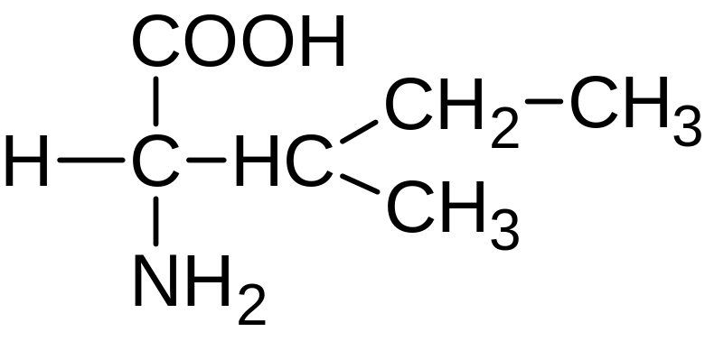
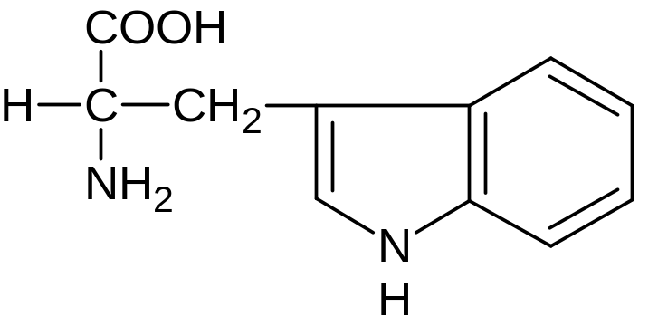
Fenylalanín (Phe):
- esenciálna
Tryptofán (Trp):
- esenciálna
Izoleucín (Ile):
- esenciálna
Prolín (Pro):

Slide 10
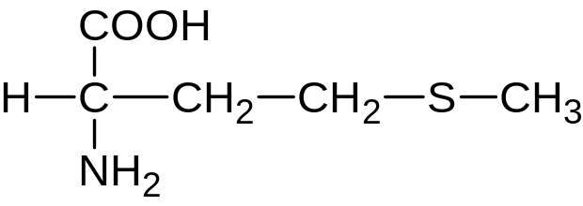
Metionín (Met):
- esenciálna

Slide 11
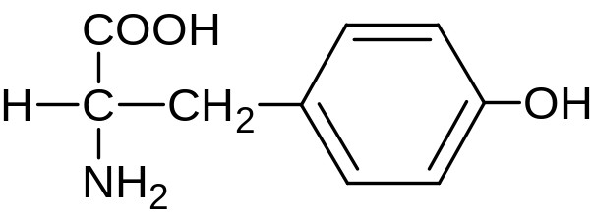
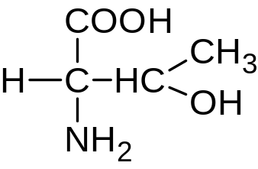
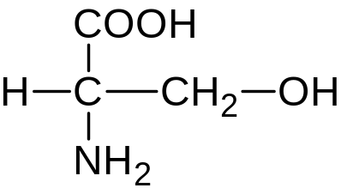
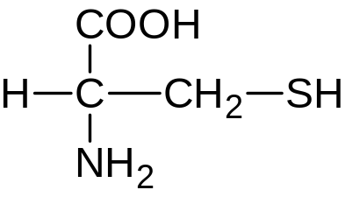
Polárne aminokyseliny
Tyrozín (Tyr):
Serín (Ser):
Threonín (Thr):
- esenciálna
Cysteín (Cys):

Slide 12
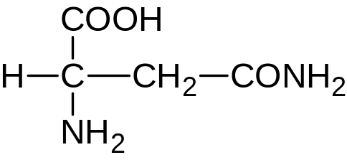
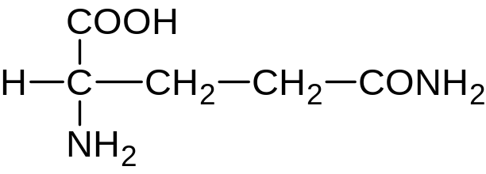
Polárne aminokyseliny
Asparagín (Asn):
Glutamín (Gln):

Slide 13
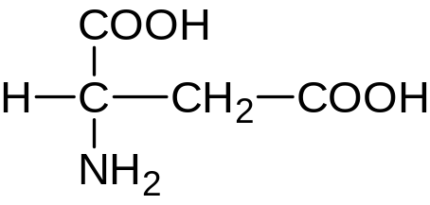
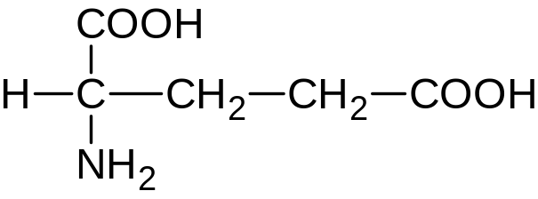
Jednotlivé aminokyseliny
Kyselé aminokyseliny
Asparagová
kyselina (Asn):
Glutamová
kyselina (Gln):

Slide 14
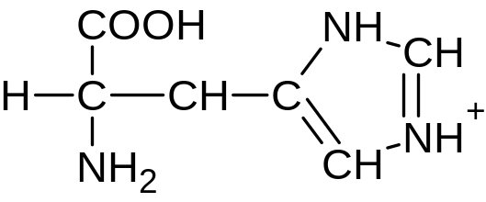
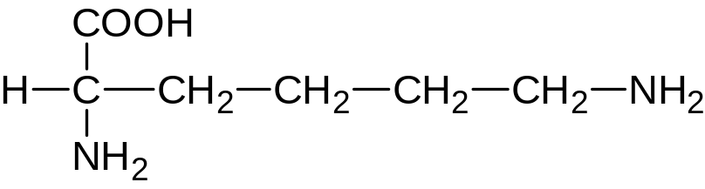
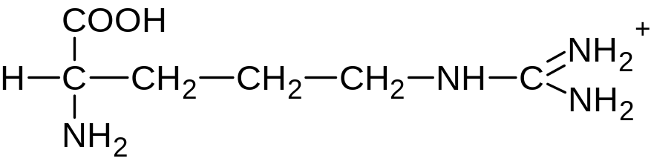
Jednotlivé aminokyseliny
Zásadité aminokyseliny
Histidin (His):
Arginin (Arg):
Lysin (Lys):
- esenciální

Slide 15
Zajímavosti v štruktúrach jednotlivých aminokyselín
Esenciálne aminokyseliny - 8 __________________________________________
Val, Leu, Ile, Phe, Trp, Met, Thr, Lys
Sírne aminokyseliny: Cys, Met
Aminokyseliny so zvláštnou skupinou:
- aromatické jadro: Phe, Tyr, Trp
- guanidylovou skupinu: Arg
- imidazolovou skupinu: His

Slide 16
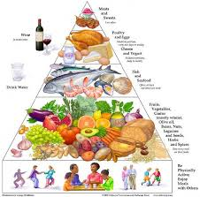
Zdroj esenciálnych AMK
ÚLOHA: Vyberte potraviny, ktoré sú zdrojom esenciálnych AMK. Diskutujte.

Slide 17
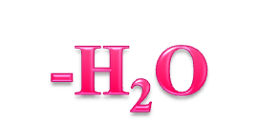
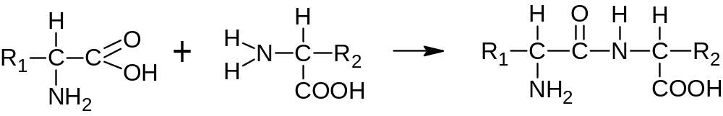


Metabolické reakcie aminokyselín
Kondenzácia
- vznik oligopeptidov, polypeptidov a proteínov
peptidová väzba

Slide 18
ÚLOHA: Napíšte chemický vzorec dipeptidu spojením AMK glycín a alanín.

Slide 19

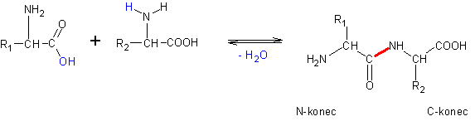







Slide 20
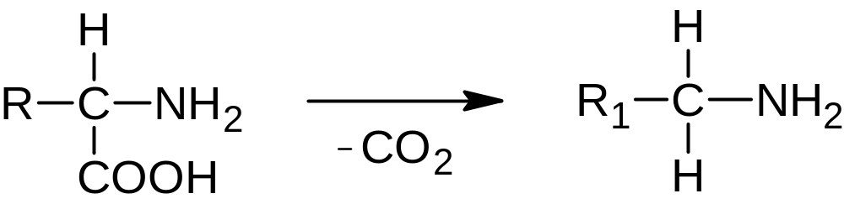
Dekarboxylácia:
- vznik amínov
- nevratná reakcia =___________________
amín

Slide 21
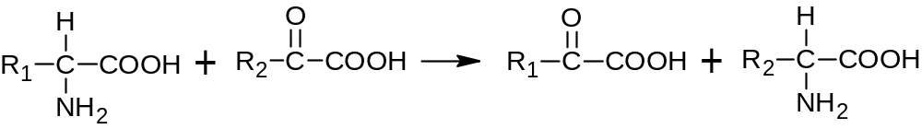
Transaminácia:
- prenos jednej aminoskupiny na inú molekulu
ketokyselina

Slide 22
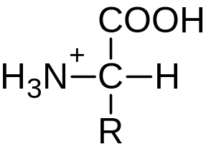
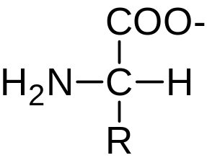
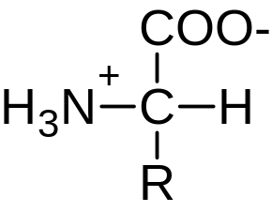

Disociácia aminokyselín
kyslé prostredie:
- prijíma protón
alkalické prostredie:
- odštiepi protón
neutrálne prostredie:

Slide 23
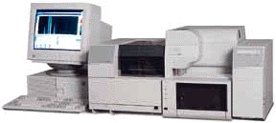
Disociácia aminokyselín
izoelektrický bod (pI): hodnota pH roztoku, pri ktorom sa AMK vyskytuje v podobe amfiónu, elektrický náboj amfiónu je nulový - nepohybuje sa v elektrickom poli)
AMK je vtedy najmenej rozpustná vo vode
kapilární elektroforéza

Slide 24
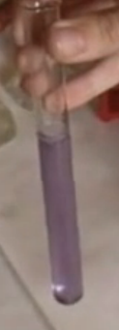
Dôkazové reakcie
a) dôkaz peptidovej väzby - biuretova reakcia
http://www.youtube.com/watch?v=EDe4MoIEqnQ
ʘ bielkoviny + ʘ NaOH (w=0,1) + ʘ CuSO₄ (w=0,01) = ružové až fialové sfarbenie
Poznámka: pri nadbytku sa vyzráža modrý Cu(OH)₂

Slide 25
Dôkaz tryptofánu
vajcový bielok + CH3COOH
pretrepať
prevrstviť H2SO4
farebný prstenec

Slide 26
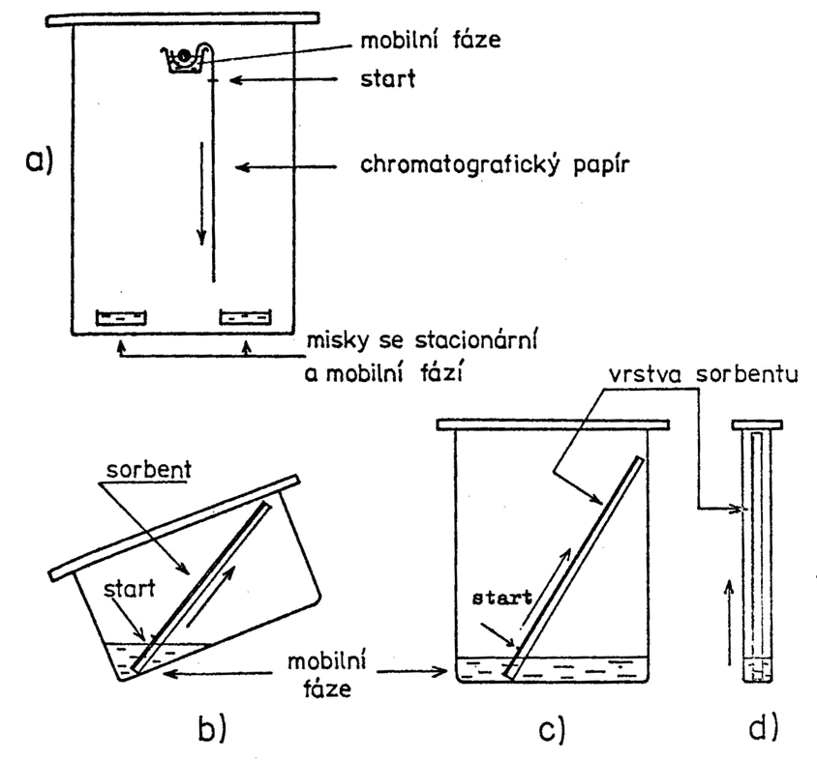
Papierová chromatografia
papierová chromatografia sa využíva na identifikáciu aminokyselín
  1) na papier sa nanesie zmes
  aminokyselín
  2) papier sa ponorí do rozpúšťadla
  3) rozpúšťadlo vzlína a vznáša
  so sebou jednotlivé aminokyseliny
  podľa ich rozpustnosti
  v danom rozpúšťadle
  4) identifikácia podľa známych
  štandardov

Slide 27
ZDROJE
Video: http://www.youtube.com/watch?v=EDe4MoIEqnQ
Molekula AMK: http://www.oskole.sk/?id_cat=5&clanok=2877

